Slide 1
第四章 密钥管理跟分发
林秋镇博士
深圳大学计算机与软件学院
qiuzhlin@szu.edu.cn

Slide 2
密钥管理跟分发
密钥管理/密钥分发是非常复杂
密码, 协议, 和 管理问题
对称加密方案需要双方共享一个密钥
公钥加密方案需要第三方去获得有效的公钥
两者都有 密钥管理与分发 问题

Slide 3
密钥分发
对称加密方案需要双方去共享一个私钥
问题是如何安全地去分发这个私钥
保护它免受其它人窥探
频繁地更改密钥来减少攻击 是可行的
通常由于密钥分配方案的破解而导致安全系统失败

Slide 4
密钥分发
假设 A and B 有各种密钥分发选择方案：
A能够选定密钥并通过物理方法传递给 B
第三方可以选定密钥并通过物理方法传递给B
如果A和B不久之前使用过一个密钥，一方能够把使用旧密钥加密的新密钥传递给另一方
如果A和B各自有一个到达第三方C的加密链路，C能够在加密链路上传递密钥给A和B

Slide 5
Kerberos
MIT开发的可信密钥服务器系统
在一个分布式网络中提供集中式的私钥第三方认证
允许用户进行网络中的分布式服务
不需要信任所有的工作器
所有人信任一个中央认证服务器
两个版本在使用当中: 4 & 5

Slide 6
Kerberos 要求
要求:
安全
可靠
透明
可扩展
通过一个基于Needham-Schroeder的认证协议而实现

Slide 7
Kerberos v4 总体概述
一个基本的第三方认证策略
有一个认证服务 (AS)
用户开始与AS进行交涉，验证自己
AS 提供一个认证凭据（票据）
拥有一个票据
用户基于自己的票据，接着请求进入票据的其它服务
在一个复杂的协议中采用DES

Slide 8
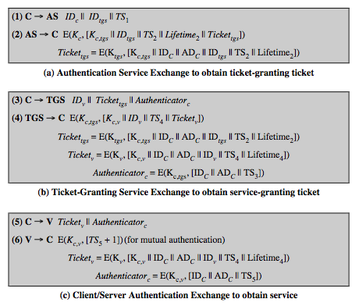
Kerberos v4 对话

Slide 9
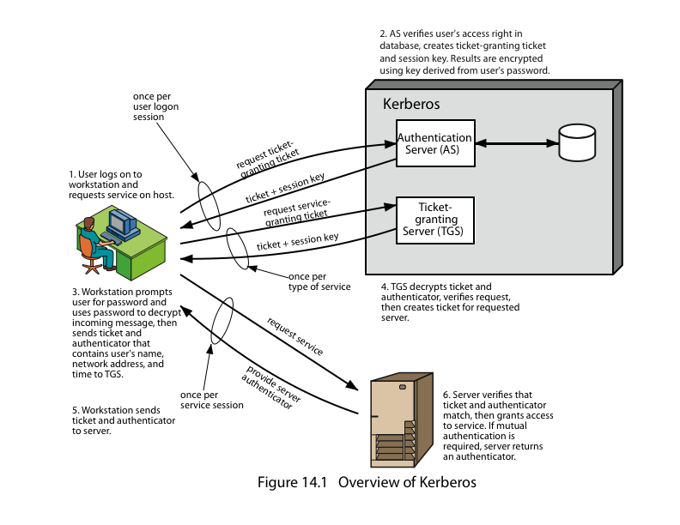
Kerberos 4 概述

Slide 10
Kerberos 域
一个 Kerberos 环境包括:
一个 Kerberos 服务器
多个客户端, 与服务器注册
应用服务器，与服务器共享密钥
一个域，即：
通常是一个单一的管理域
如果有多个域，他们的Kerberos服务器必须共享密钥和信任

Slide 11
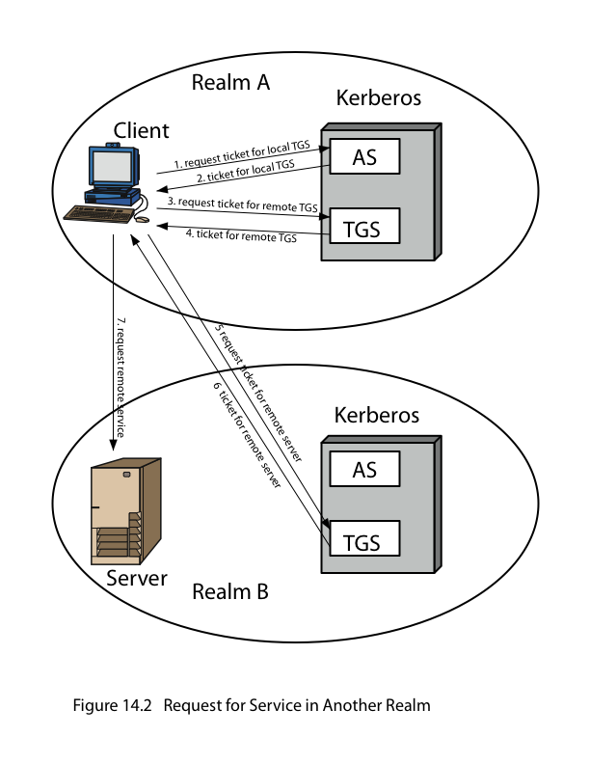
Kerberos 域

Slide 12
Kerberos 版本 5
1990年中期设计的
在标准 RFC 1510 中做了详细规定
相对 版本4，提供了很多改进
解决环境缺点
加密系统依赖性，互联网协议依赖性，消息字节排序，票据有效期，认证转发，域间认证
和一些技术缺陷
双重加密，非标准DES加密，会话密钥，口令攻击

Slide 13
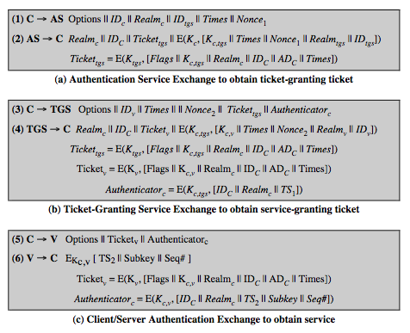
Kerberos v5 对话

Slide 14
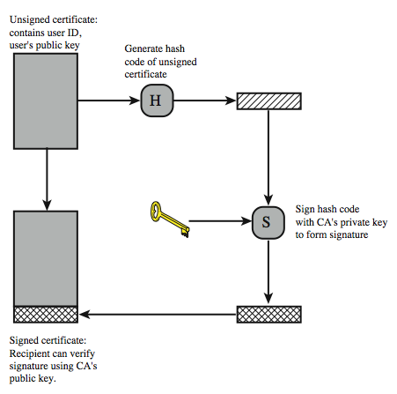
X.509 证书使用

Slide 15
X.509 证书
由 可信任的认证中心 创建，包括:
版本 (1, 2, or 3)
序列号 (在CA中唯一) 标识证书
签名算法标识符
发放者 名称
有效期 (from - to dates)
主体 X.500 名称 (拥有者名称)
主体公钥信息 (算法，参数，密钥)
发放者唯一标识符 (v2+)
主体唯一标识符 (v2+)
扩展 (v3)
签名 (私钥加密过的其它域的散列码)
符号 CA<<A>> 代表CA签发给A的证书

Slide 16
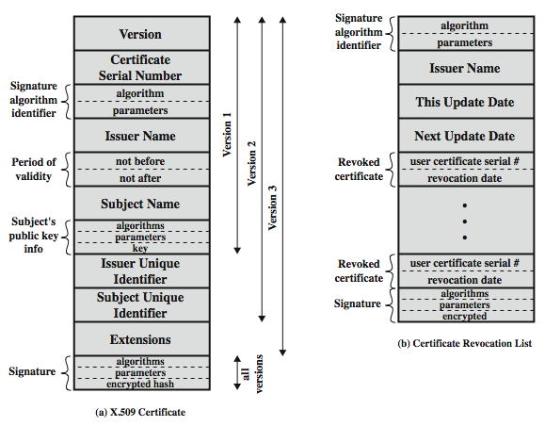
X.509 Certificates

Slide 17
获得一个证书
任何可以访问CA的用户都可以从它获得证书
只有CA可以修改证书
因为不能被伪造，证书可以存放在一个公共字典里

Slide 18
CA 层次结构
如果两个用户共享一个CA，那么他们被假设知道他们各自的公钥。
否则CA 必须组成一个层次结构
用户证书链接层次的成员去验证其它CA用户
每个CA的目录入口都包括 前向证书（由其他CA生成的X的证书）和反向证书（由X生成的其它CA的证书）
每个客户端信任反向证书
在层次结构中，允许所有其他CA的用户通过一个CA验证任何证书

Slide 19
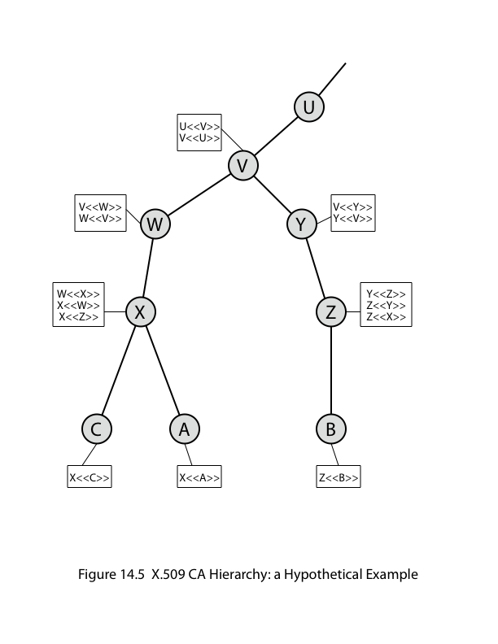
CA 层次使用

Slide 20
证书撤销
证书包含一个有效期
可能需要在过期前将其撤销, 例如：
用户的私钥被认为已泄露
用户不再被CA信任
CA的证书被认为已泄露
每个CA都维护被撤销证书的列表
证书撤销列表 (CRL)
用户应该使用CA的CRL 检查证书

Slide 21
X.509 版本3
额外的信息应该被包含在证书里
email/URL, 策略详细, 使用限制
而不是继续在固定的格式上添加新的域
扩展包含:
扩展标识符
危险指标
扩展值

Slide 22
证书扩展
密钥和策略信息
传送关于主体与发放者密钥的附加信息和证书策略指示符
证书主体和证书发放者属性
支持可选择的名称，发放者可选择的名称，主体目录属性
认证路径约束
允许在CA发放给CA的证书中包括约束规定

Slide 23
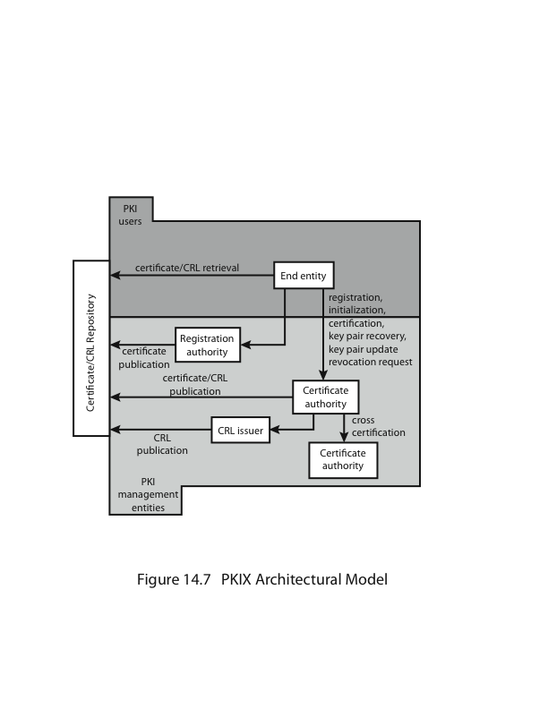
公钥基础设施

Slide 24
PKIX 管理功能
功能:
注册
初始化
认证
密钥对恢复
密钥对更新
撤销申请
交叉认证
协议: 证书管理协议（CMP）, 证书管理消息（CMC）

Slide 25
联合身份管理
一般身份管理策略的使用
处理 多家企业 & 多种应用
支持数以千计，甚至是以百万计的用户
基本的要素 包括:
认证, 授权, 审计, 供给, 工作流自动化, 委派管理, 口令同步, 自助口令密码重置, 联合
Kerberos 包括身份管理系统的许多要素

Slide 26
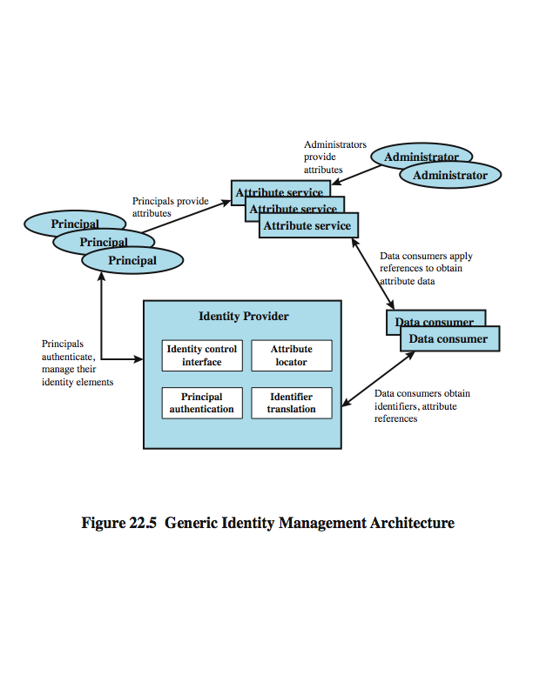
身份管理

Slide 27
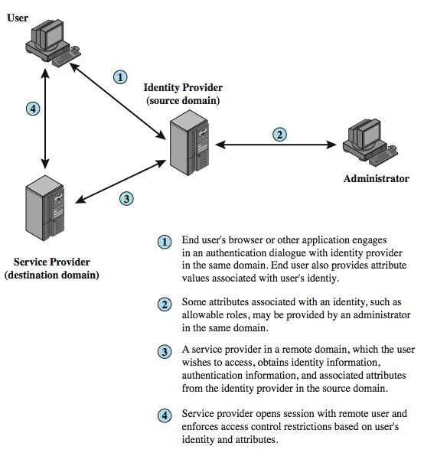
联合身份

Slide 28
标准使用
安全断言标记语言 (SAML)
基于XML语言定义了在线公司合作伙伴之间的安全信息交换
结构化信息标准促进组织，联合身份管理标准中的一部分
例如： 基于浏览器的联盟
需要一些完善的工业标准

Slide 29
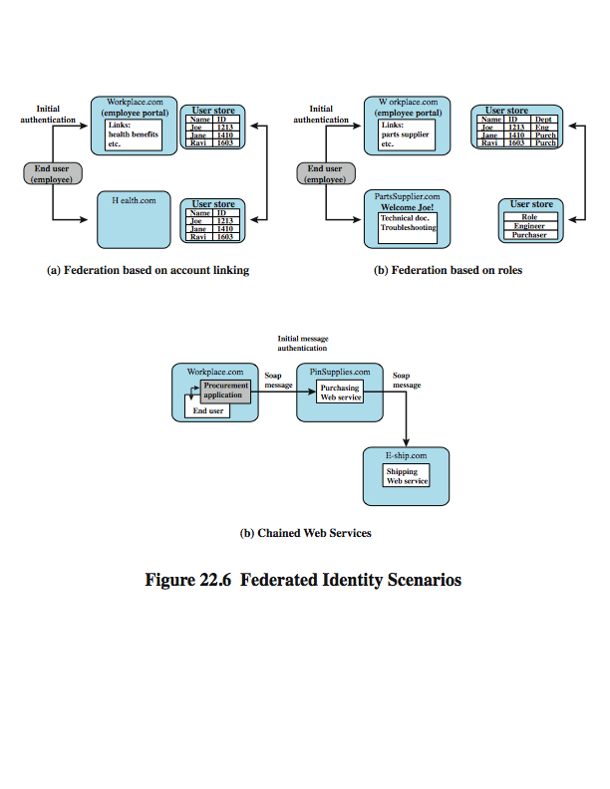
联合身份例子

Slide 30
Q&A

